Slide 1







생체 인식을 이용한 ATM
1817065 김지현 1871081 김휘수 1871262 지성권

Slide 2
목차
ㅊ
1.현재의 ATM
종류
문제
2. 생체인식의 종류
지문
홍채
페이스
3. 문제 해결
생체인식을 도입한 ATM

Slide 3
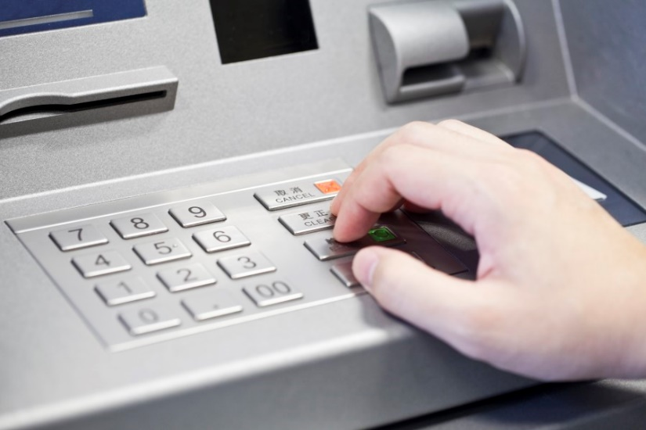
현재의 ATM - 종류
현재의 ATM
직접 비밀번호 입력
비밀번호를 잊어버릴 수 있다.
별별선생 PPT 15

Slide 4
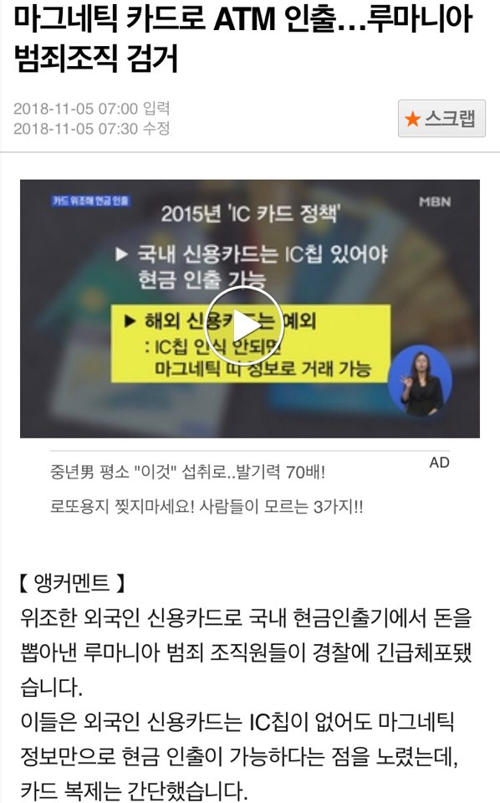
현재의 ATM - 문제
보안성이 약한 ATM을 이용한 범죄가 급증하고 있음

Slide 5
현재의 ATM - 문제
현재의 ATM
직접 비밀번호 입력
타인에게 노출 될 위험이 크다,복제의 위험이 있다.
비밀번호를 잊어버릴 수 있다
3번 이상 틀리면 은행에 가 야 한다.

Slide 6
생체 인식의 종류
1. 지문
2. 홍채
3. 페이스

Slide 7
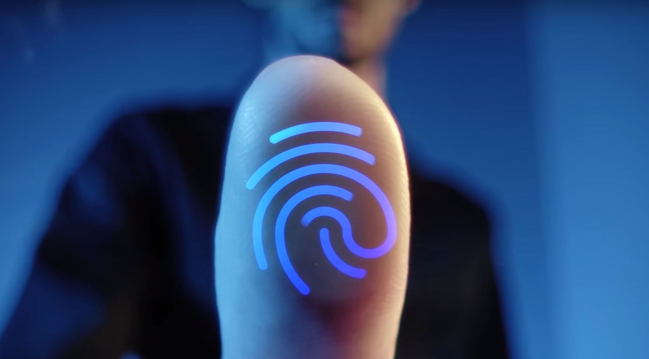
생체 인식의 종류 - 지문
지문인식 방법
광학식
반도체 방식

Slide 8
생체 인식의 종류 - 지문
지문의 보안성
지문은 사람마다 다르며 영구히 변하지 않는다.
지문은 모든 사람을 식별할 수 있는 확실한 방법을 제공해 준다.
통계학상으로는 하나의 손가락에 같은 지문을 가진 사람이 나타날 수 있는 가능성은 870억분의 1이라고 한다.

Slide 9
생체 인식의 종류 - 지문
장점 : 다양한 장치에 적용 가능 , 정확도 우수 , 인증 절차 비교적 간단
단점 : 지문의 위조 가능성 多 , 지문이 없는 경우 적용 불가

Slide 10
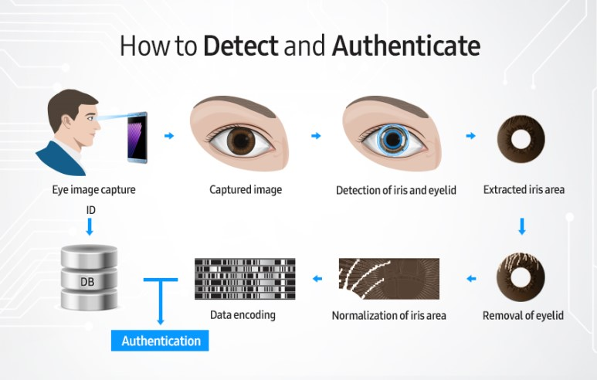
생체 인식의 종류 - 홍채
홍채인식 방법
생후 18개월 쯤이면 완성되어 변하지 않는 홍채의 특성을 이용

Slide 11
생체 인식의 종류 - 홍채
홍채인식 보안성
홍채의 무늬를 이루는 요소는 무려 200여 가지이고, 왼쪽과 오른쪽 눈의 홍채 무늬도 다르기 때문에 조합에 따라 거의 무한대에 가까운 다른 무늬를 만들 수 있음
40개 정도의 식별 정보가 있는 지문보다 정확도에서 뛰어남
홍채가 다른 사람과 같을 확률은 10억분의 1에 불과함

Slide 12
생체 인식의 종류 - 홍채
홍채인식 보안성
장점 : 오류가 거의 없다. 복제가 되지 않는다.
단점 : 인증장비 비용

Slide 13
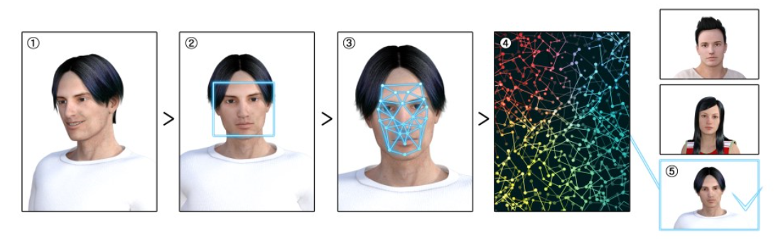
생체 인식의 종류 - 페이스
안면 인식 방법
3차원 측정기를 이용하여 눈, 입, 콧구멍, 턱 간의 각도와 거리 뼈 돌출 정도 등 얼굴의 특징점을 파악하는 방법

Slide 14
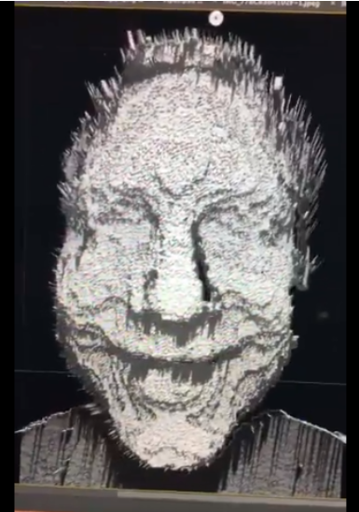
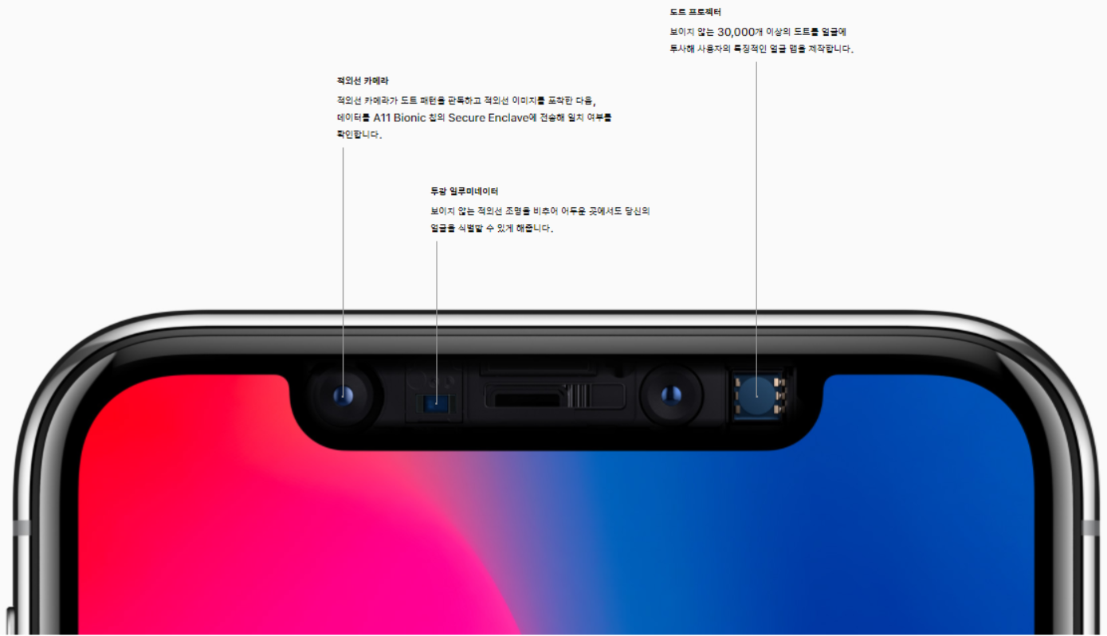
생체 인식의 종류 - 페이스
안면 인식 방법
동맥과 정맥을 통한 피의 흐름에 의해 생기는 Heat Spot(열점)을 인식하는 적외선 카메라를 사용한 열상 인식 방법

Slide 15
생체 인식의 종류 - 페이스
안면인식 보안성
사람마다 얼굴의 특성이 다르기 때문에 자신의 얼굴이 아니면 열리지 않는다.
2D이미지로는 잠금 해제가 불가능하다.

Slide 16
생체 인식의 종류 - 페이스
안면인식 보안성
장점 : 대다수의 사용자에게 적용 가능, 기계와 직접 접촉하지 않아 원격 인증 가능
단점 : 조명이나 액세서리의 영향을 받음

Slide 17
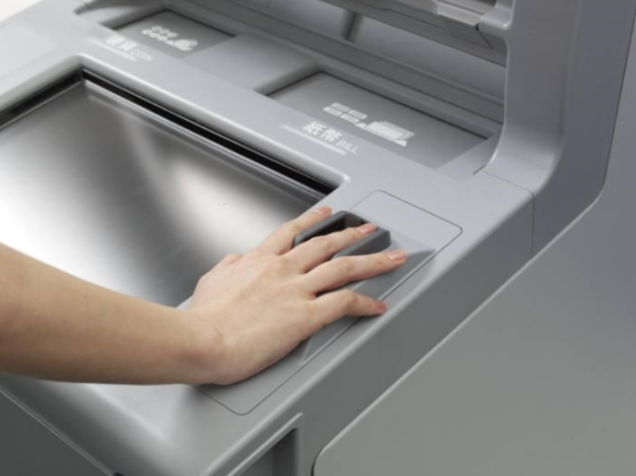
문제 해결
일본의 ATM
일본의 바이오 인증이 도입된 ATM은 80%
이상이 지문, 정맥
인증 기술을 이용한다.

Slide 18
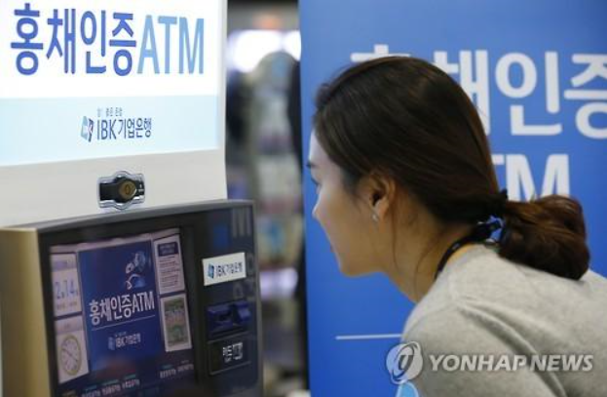
문제 해결
홍채 인증 ATM
IBK 기업은행은
직원들의 정보를
이용한 홍채 인식
ATM을 시범 운영

Slide 19
문제 해결
생체 인식이 도입된 ATM
지문, 홍채, 안면 인식 기술을 ATM에 도입해 사용자가 2가지 이상의 기술을
선택해 등록하고 입출금 시에 사용할 수 있다.

Slide 20
문제 해결
기대 효과
현재의 ATM은 비밀번호를 3번 이상 틀리면 직접 은행에
방문해야하는 번거로움이 있지만 생체 인식을 도입하면
그럴 일이 없다.
타인의 카드나 통장을 복제하여 돈을 인출하는 범죄를
막을 수 있다.

Slide 21
Thank you

Slide 22
Q&A

